Slide 1
Présentation de l’API pour réserver un Vélo’V
Utilisation de l’API JC Decaux, API google Map.

Slide 2
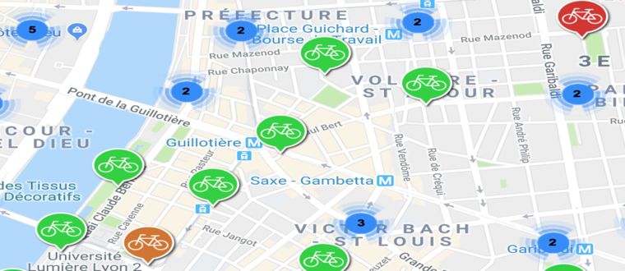
Projet-Velov/javascript/diaporama.js
1- Diaporama

Slide 3
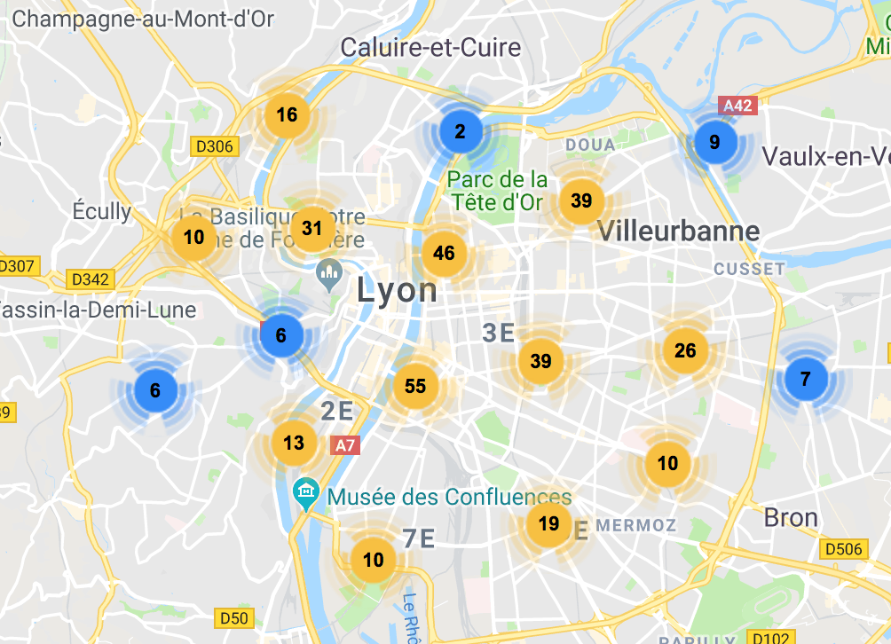
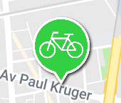
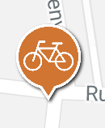

1. Vue d’ensemble 2. Marker
2 – Carte des vélos
Projet-Velov/javascript/carte.js

Slide 4
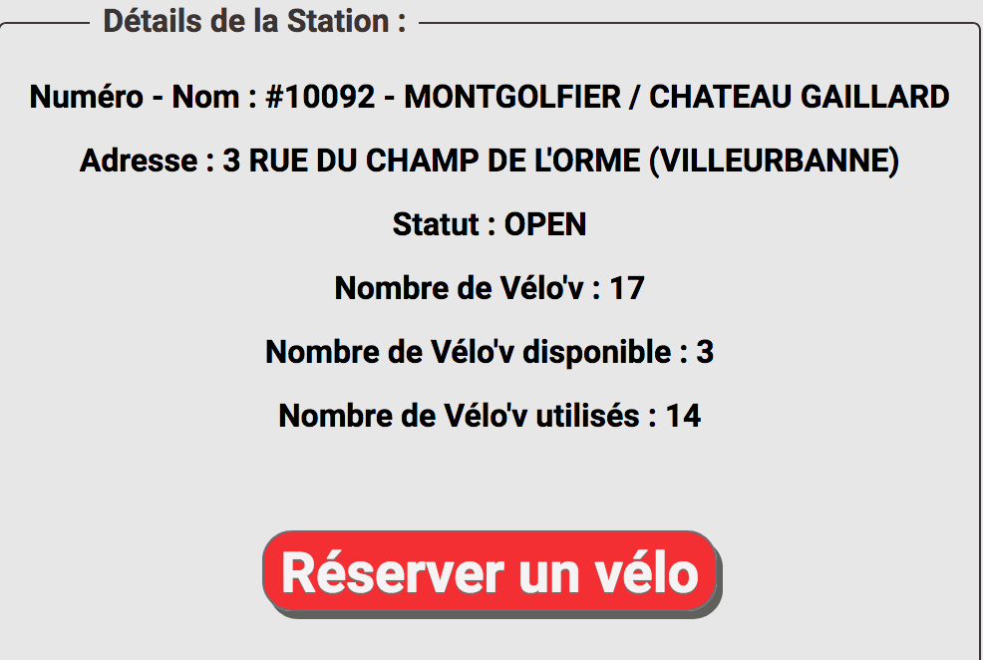
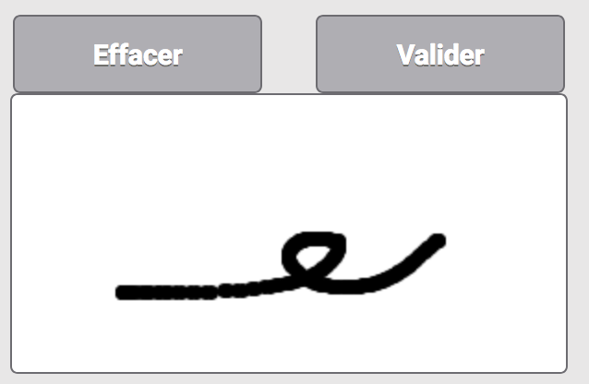
Projet-Velov/javascript/canvas.js
3. Détails de la station

Slide 5
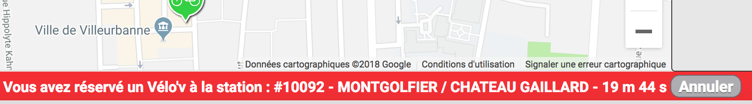
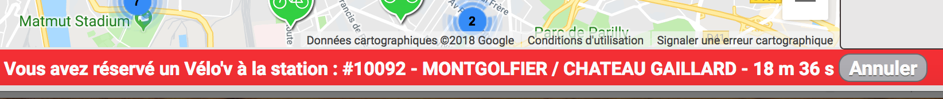
Projet-Velov/javascript/timer.js
4 – Réservation d’un Vélo

